Slide 1
第四章
教育调查研究

Slide 2
第一节
一、定义
二、优缺点
三、类型
四、一般过程
教育调查研究概述

Slide 3
一、教育调查研究（非实验研究）的定义
教育调查研究是是一种系统的实证调查。研究者不直接操纵自变量，而是追踪研究对象过去的自然变化过程或探求研究对象随时间流逝而发生的变化，并通过观察了解变量之间是如何建立关系的（从变化着的自变量和因变量中得出变量之间关系的推论）。
调查研究方法包括两个相互联系的基本要素：
“调查”是用一定的方法收集事实和资料；
“研究”是对收集来的资料进行整理、分析。
调查
研究

Slide 4
二、教育调查研究的优、缺点
（一）优点
（二）缺点
1.客观性强
2.收集资料快捷
3.调查结果便于定量处理和分析
1.缺乏对复杂问题的深入了解
2.对研究工具的设计要求非常高
3.结果有时并不可靠

Slide 5
三、教育调查研究的基本类型
（一）根据时间维度，可将调查研究分为以下类别：
研究类型 | 描述
横向研究 | 数据是针对多个变量在同一时间点上收集的。 “师范生自我概念与教师职业认同的关系：学习性投入的中介作用”
纵向研究 | 针对一个或多个变量按时间发展顺序收集数据。 包括趋势研究（不同时间对不同的被试进行研究） 专门小组研究（在不同时间对相同的被试进行研究） “政策满意度、 教师支持对公费师范生职业效能和职业认同的影响: 一项纵向研究”
回顾性研究 | 收集到的数据用以呈现现在和过去的状况。 “校内还是校外：中国基础教育阶段家庭教育支出现状研究”

Slide 6
（二）根据研究目标维度，可将调查研究分为以下类别：
研究类型 | 描述
描述性研究 | 对一个情境或现象的状况、特征提供一个准确的描述，关注点是描述给定情境下的变量或者变量之间的关系。 “新冠疫情冲击下我国高校应届毕业生就业现状实证研究” “4～6岁儿童自我概念与社会规则认知的发展及其关系”
预测性研究/前瞻性研究 | 基于一个或多个自变量来预测一个或多个因变量的未来状况。
解释性研究 | 解释一个现象为什么以及如何运作，目标是理解研究的现象。 “大学生在线学习体验的影响因素探究”

Slide 7
（三）根据时间和目标交叉维度，可将调查研究分为以下类别：
研究目标 | 时间维度
 | 回顾性 | 横向性 | 纵向性
描述性 | 描述性回顾研究 | 描述性横向研究 | 描述性纵向研究
预测性 | 预测性回顾研究 | 预测性回顾研究 | 预测性纵向研究
解释性 | 解释性回顾研究 | 解释性横向研究 | 解释性性纵向研究

Slide 8
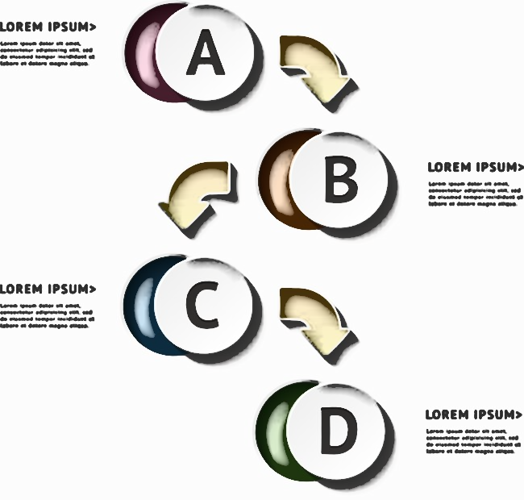
四、教育调查研究的一般过程
（一）确定调查问题
（二）确定调查对象
（三）编制和选用研究工具
（四）制订调查研究计划
（五）实施调查（收集数据）
（六）分析调查数据
（七）撰写调查报告

Slide 9
（一）确定调查问题
调查问题的提出要考虑以下三个方面的问题：
1.此项研究是否有进行调查的必要（意义、价值）
2.此项研究是否具有新颖性、可行性
3.此项调查研究的问题和目的是什么
界定研究问题；进行文献综述；形成研究假设；确定变量

Slide 10
（二）确定调查对象
选取和确定调查对象：
首先，确定调查对象的总体和基本特征；
其次，确定抽样方法；
最后，进行抽样。

Slide 11
（三）编制和选用研究工具（问卷、访谈提纲、测量量表等）
1. 根据实际情况自行编制研究工具；
2. 直接采用别人编制的研究工具；
3. 改编已有的研究工具。

Slide 12
（四）制订调查研究计划
调查计划是研究者对调查研究工作的程序所做的具体的规划和安排。
调查研究计划在内容上一般包括如下内容：
1调查问题与调查目的
2.调查对象
3.调查方法和手段
4.调查步骤和时间安排
5.调查经费的使用安排
总体、样本容量、抽样方法

Slide 13
（五）实施调查
调查的实施包括以下两个环节：
预调查
（前测）
正式调查

Slide 14
（六）分析调查数据
审核
整理
分析
真伪和价值
分组、分类、汇总、加工
定性的逻辑分析。
真实、准确与完整
使之系统化、条理化
定量的统计分析；

Slide 15
（七）撰写调查报告
调查报告的结构一般包括以下六个部分：
题目、摘要、关键词 | 调查报告的名称
引言 | 一、“问题的提出”（调查背景、目的、意义、文献综述、理论基础、研究假设、变量等）； 二、“调查方法”（调查对象、调查工具、数据分析方法）
主体 | 三、“调查结果与分析”
结论与建议 | 四、“讨论”（结论） 五、“建议”
参考文献
附录 | 调查工具；原始资料

Slide 16
第二节
一、问卷调查的实施步骤
二、问卷的基本类型
三、问卷的基本结构
四、问卷的设计
问卷调查

Slide 17
问卷调查是研究者运用统一设计的问卷，通过书面形式，以严格设计的测量项目或问题，向被选取的调查对象收集研究资料和数据的一种研究方法。
在调查研究中，问卷是收集资料的主要工具，也是研究者用预先准备的问题来收集资料的一种技术或方法，即问卷法。

Slide 18
一、问卷调查的实施步骤
确定研究问题、收集分析文献资料
设计编制问卷（试调查；修订）
抽取样本、实施调查
调查结果的统计分析（SPSS、EXCEL）
撰写调查报告
对调查结果进行说明和解读

Slide 19
二、问卷的基本类型
根据研究问题的性质和目的的不同，问卷可分为三种类型：
（一）封闭式问卷
又称“结构型问卷”或“定量问卷”，主要通过让参与者回答标准化问题来测量某项变量并验证某个研究假设，即完成某项验证性研究。
选项有是否、选择、排列、等级量表式等。
（二）开放式问卷
又称“无结构型问卷”或“定性问卷”，主要由开放式问题构成，此类问卷通常用于探索性研究。
开放式问题允许回答的创造性、独特性、非预见性。
（三）混合式问卷
混合式问卷在形式上一般以封闭式问卷为主，根据需要加上若干开放性问题。

Slide 20
5点评定量表
 | 非常同意 同 意 不确定 不同意 非常不同意
数学学起来很有趣 | 1 2 3 4 5
数学很有挑战性 | 1 2 3 4 5
4点评定量表
 | 非常同意 同 意 不同意 非常不同意
数学学起来很有趣 | 1 2 3 4
数学很有挑战性 | 1 2 3 4

Slide 21
三、问卷的基本结构
1.标题
2.前言
3.指导语
4.问题及答案（主体）
5.结束语
调查者的身份，调查目的、调查内容
对如何填写问卷、如何回答问题的说明。
5.编码（便于进行数据处理）

Slide 22
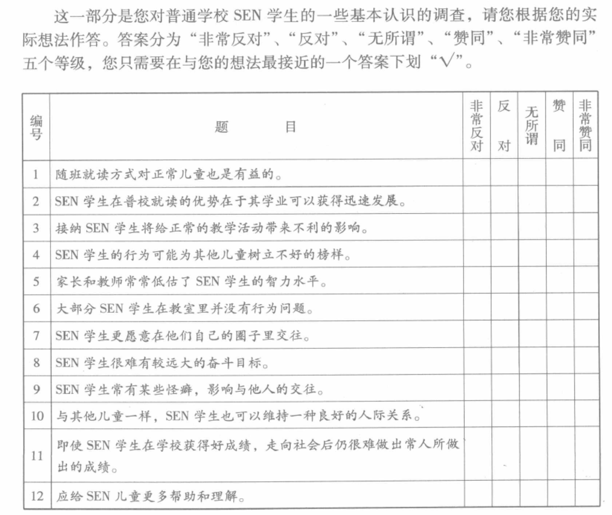
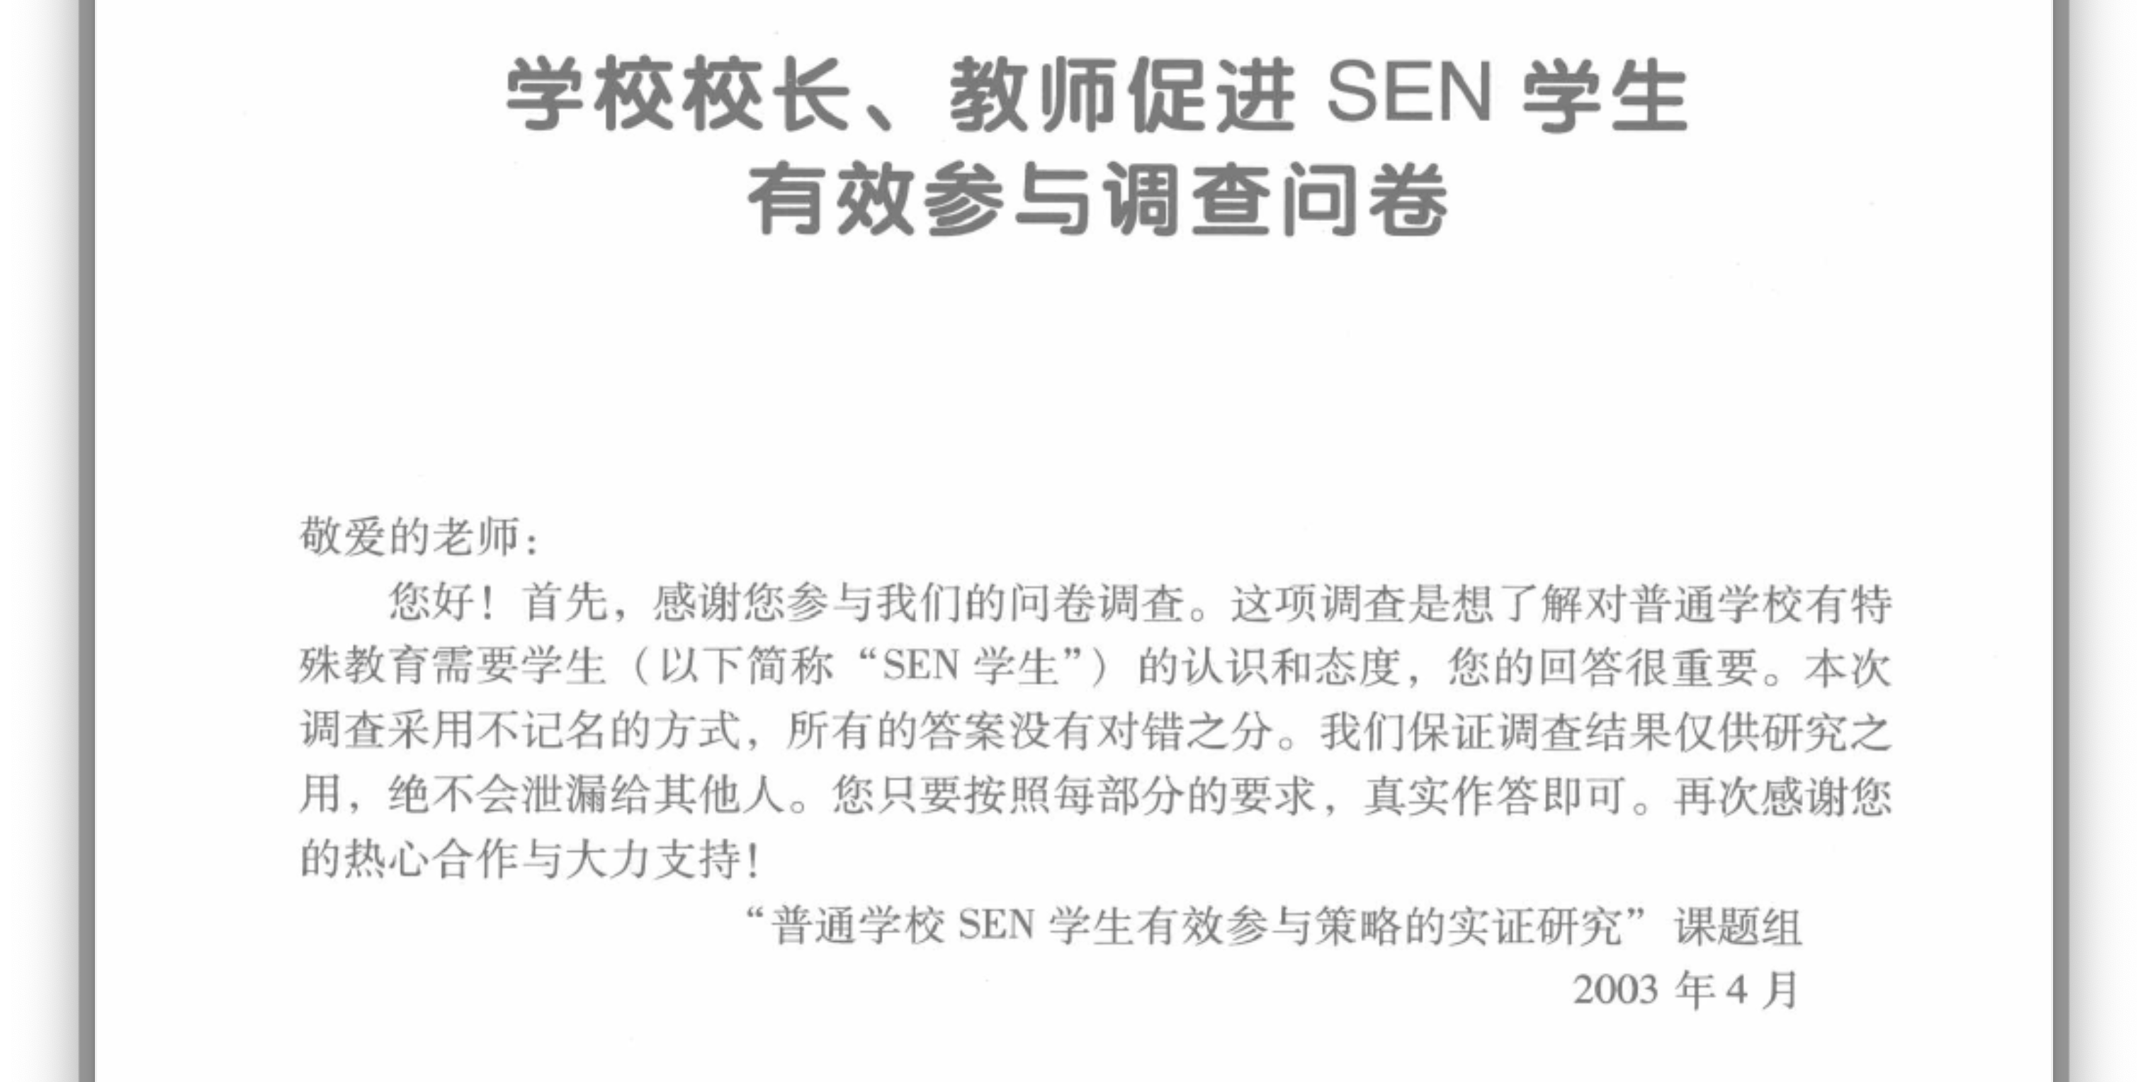
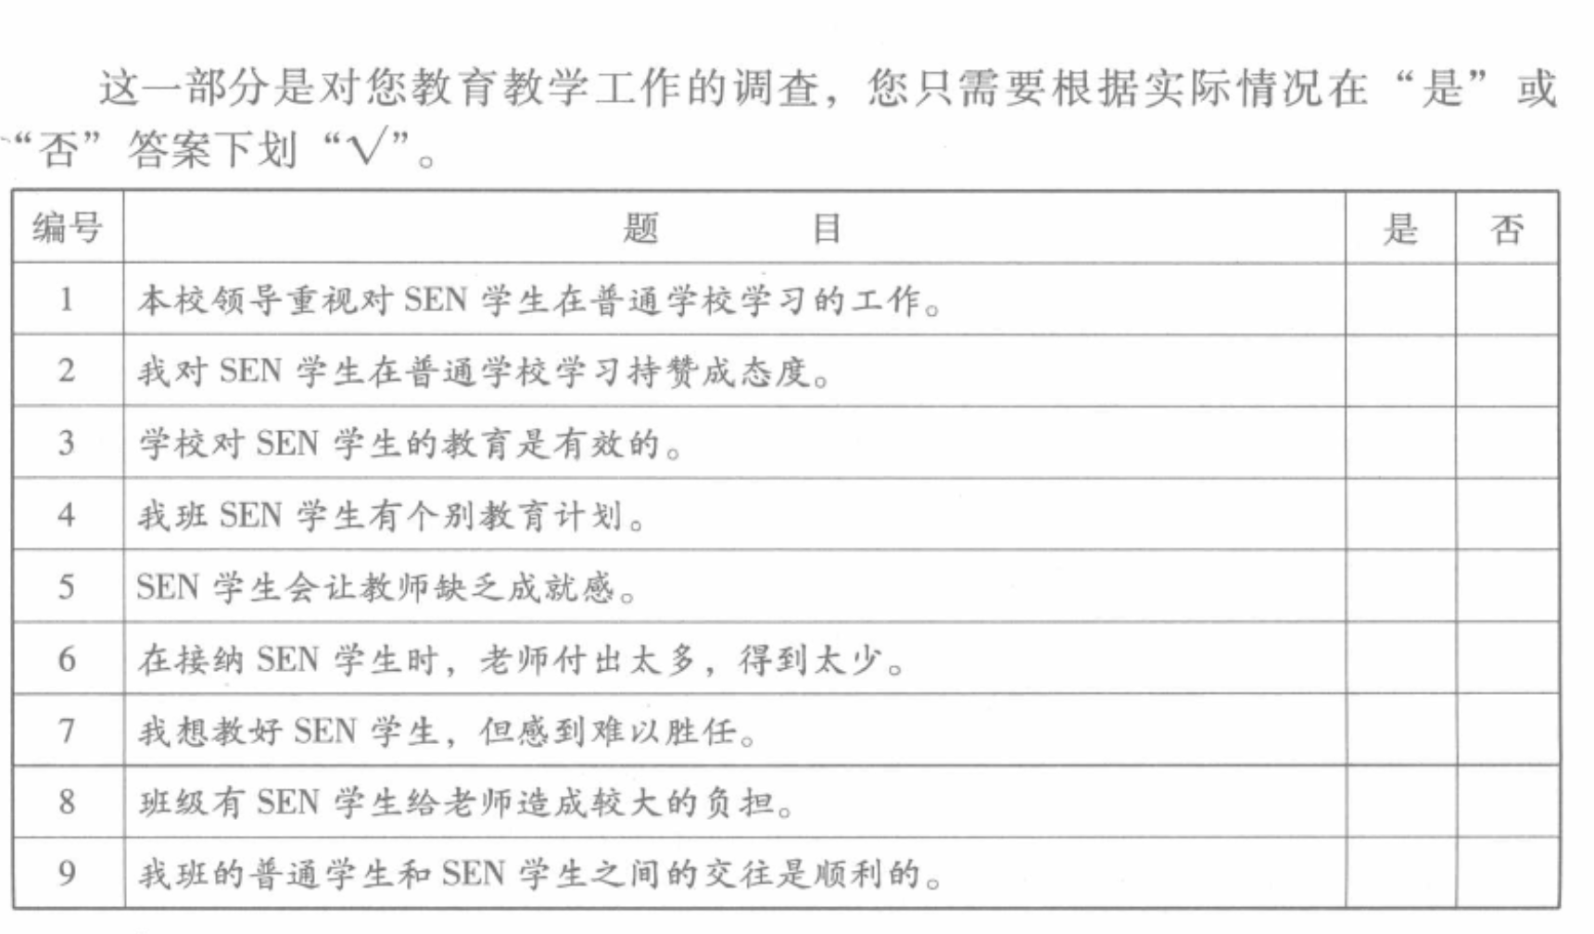
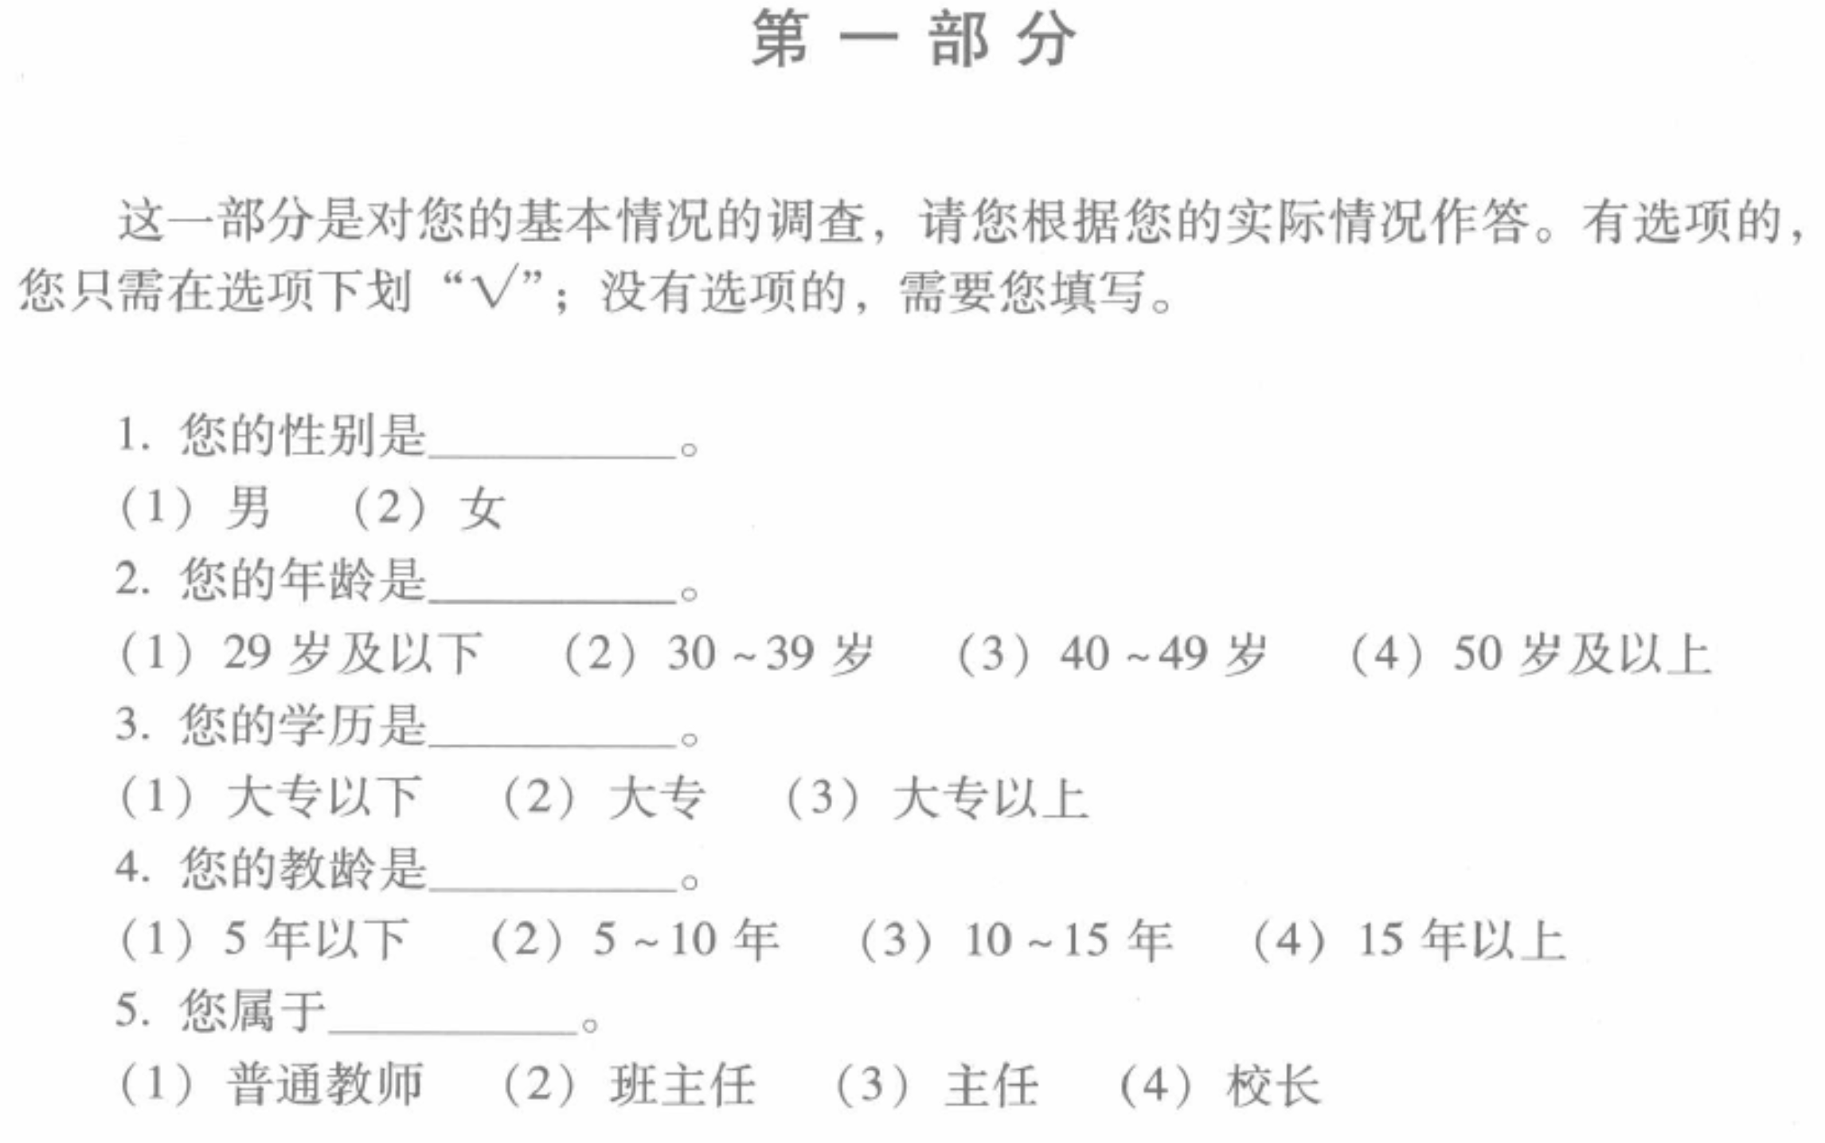

Slide 23
四、问卷的设计
(一）问题的产生
明确课题
提出假设
确定变量
确定变项
产生问题
建立理论框架
根据变量设计问题

Slide 24
1.建立理论框架
根据调查研究课题（目的、内容、范围及对象），提出研究假设，确定调查的变量或概念。
如，调查课题“少数学生为什么厌学？”，提出假设：
1.有些学生因学习成绩不好而厌学；
2.有些学生因人际关系处理不当而厌学。
确定的变量有：
学习成绩、人际关系、厌学。

Slide 25
2.根据变量设计问题
第一步：根据变量确定变项
第二步：根据变项设计问题
确定了变量之后，再对这些变量具体化，在每一个大的变量下又设计几个更小的变量，即变项。
从各种变量（变项）入手，找出与这些变量相联系的行为、态度、价值观念等方面的表现，然后再根据调查的需要及问卷的容量表述为若干具体的问题。

Slide 26
根据变量确定变项
调查课题
理论假设
变项1/2 ……n
变项1/2 ……n
变项1/2 ……n
变量3
变量2
变量1
变项1/2 ……n
变项1/2 ……n
变项1/2 ……n
问题逻辑结构设计

Slide 27
“少数学生为什么厌学？”
学习成绩
人际关系
厌学
与教师的关系
与同学的关系
与家长的关系
不愿意上学
对教师所讲的内容不感兴趣
对教师的说教有厌烦心理
对学校环境不适应
与学校行政人员的关系
作业情况
平时测验成绩
期末成绩
期中成绩
入学成绩

Slide 28
又如，《学校氛围对初中科学教师工作满意度的影响研究：基于TALIS数据的跨层中介和调节模型》，提出的研究假设：
第一，积极的学习氛围能够正向预测初中科学教师的工作满意度；
第二，初中科学教师的工作压力在学习氛围与工作满意度之间起中介作用；
第三，从教动机调节了初中科学教师工作压力和工作满意度之间的关系，且在不同的动机类型中，利他从教动机的调节作用最强。
确定的变量有：
工作满意度、学校氛围、工作压力、从教动机

Slide 29
变量类型 | 具体变量 | 概念界定 | 变项
因变量 | 工作满意度 | 教师对其所从事的职业以及工作条件与状况的一种总体的、带有情绪色彩的感受与看法。 | 职业满意度 工作环境满意度
自变量 | 学校氛围 | 教师对学校生活的体验。 | 纪律氛围 师生关系 决策共制
 | 工作压力 | 教师在教育工作中由于自身素质以及外界原因导致的一种不愉快的情感体验。
 | 从教动机 | 教师选择教师职业的原因。 | 利他从教动机 外部从教动机

Slide 30
《乡村教师职业吸引力的实证研究——基于 “离” 与 “留” 强意愿的对比 》
变量类型 | 具体变量 | 概念界定 | 变项
因变量 | 离留任意愿 | 离开原单位。 | 离任意愿 留任意愿
自变量 | 职业提供 | 指教师职业能够为教师群体的生活、 工作以及发展提供的条件。 | 工资收入 工作条件 工作氛围 发展机会
 | 个人志趣 | 教师个人对乡村教师职业的热爱程度。 | 喜爱乡村生活 喜欢当老师 奉献乡村教育
 | 空间特质 | 教师面临的家庭照顾不利，教育对象多为农家子弟，总体教育水平、娱乐和医疗等公共服务落后, 学校周边环境不利于生活等因素。 | 家庭关涉 公共服务 生活便利 学生素养 家长支持
控制变量 | 控制变量 | 个体身份归属 | 性别、学段、工作地点、学历层次

Slide 31
（二）问题的类型
1.基本资料（人口学问题）
2.事实问题（“行为事实”）
3.态度问题
（1）有关意见、情感、动机方面的；
（2）有关观念、价值观、人格方面的。

Slide 32
（三）问卷编制的原则
1.确保问卷题项与研究目标相匹配
2.理解你的研究参与者
3.使用自然且熟悉的语言（与阅读水平向匹配）
4.撰写题项要清晰、准确并且相对简短
5.避免双重目的问题
比如，你认为教师应该与家长和学校管理者有更多的联系吗？
6.避免双重否定

Slide 33
7.不要使用“导向性问题”
比如：
“难道你不同意教师应该比现在赚的钱更多吗？”
不，他们应该赚得更多
是的，他们不应该赚得更多
不知道/没意见
“你认为教师现在的工资低于他们应得的，或是高于他们应得的，还是在适当的水平上？
教师的工资低于其应得的
教师的工资高于其应得的
教师的工资已在适当的水平上
不知道/没意见

Slide 34
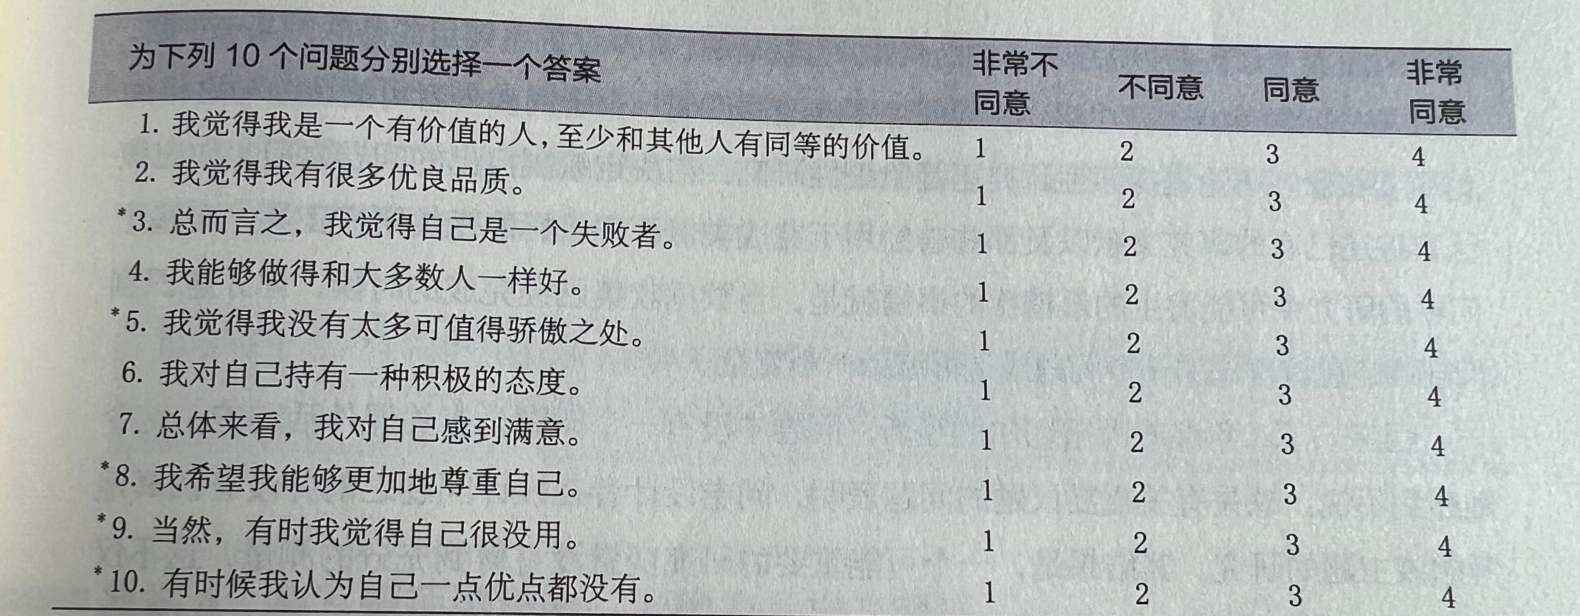
8.封闭式问题的反应项要相互排斥且穷尽所有可能
9.使用多个题项测量抽象概念（“总加量表”，也称“李克特量表”）
10.测量抽象概念时可考虑采用多种不同的方法
（问卷、访谈、观察、标准化测验）
11.毫无例外地进行问卷试测（5-10个被试）

Slide 35
12.编制一份组织结构合理且易为参与者所使用的问卷
1.使用标题
2.尽量使用简短的问题
3.仔细思考每个问题和相关问题的位置安排
4.从头至尾给题项连续编号
5.留有足够的空白
6.为问卷中新的部分或是较长的部分设置引导语
7.提供清晰的指导语
8.避免多项选择题
9.垂直而非水平排列封闭式问题的反应项
10.对使用同样等级量表的题项进行矩阵式排列
11. 准确指导使用者完成问卷中的每一步（相倚问题）
12.包含一些开放式问题
13.不要在开放式问题中使用横线
14.不要“打断”问题
15.包含页码
16.使用结束语

Slide 36
第三节
一、访谈调查的优势与局限
二、访谈调查的类型
三、访谈调查的基本步骤
四、访谈中需要注意的问题
访谈调查

Slide 37
访谈调查是研究者根据调查目的与要求，通过与研究对象进行口头交谈的方式来收集对方心理特征和行为数据资料的一种研究方法。
“访谈的意义，不仅在于它具有更大的灵活性，而且它通过语言交流，能够深入人的内心世界，实现人与人之间的相互沟通和理解。”

Slide 38
一、访谈调查的优势与局限
（一）优势
1.灵活性强
2.信息真实、准确、具体、深入
3.成功率高
4.应用范围广
（二）局限
1.成本较高
2.缺乏隐秘性
3.被访者受访谈者的影响大
4.记录困难
5.处理结果难

Slide 39
二、访谈调查的类型
根据不同的标准，访谈调查分为不同的类型：
（一）
按研究者对访谈结构的控制程度
（二）
按正式程度
（四）
按访谈人数
结构式访谈
半结构式访谈
非结构式访谈
（三）
按双方接触的方式
（五）
按访谈次数
正式访谈
非正式访谈
直接访谈
间接访谈
个别访谈
集体访谈
一次性访谈
多次性访谈

Slide 40
（一）按照研究者对访谈结构的控制程度划分，可以分为结构式访谈、非结构式访谈与半结构式访谈
1.结构式访谈
又称“标准化访谈”或“封闭式访谈”。
是一种对访谈过程进行高度控制的访谈形式。

Slide 41
其控制形式主要表现在以下四个方面：
⑴ 选择受访者的标准和方式保持一致。
⑵ 访谈员提问的内容受到高度控制。
⑶ 提问顺序、提问方式以及对受访者回答的记录方式都是固定的。
⑷ 当受访者不清楚问题或答案的含义时，访谈员不能随意进行解释和发挥，而只能重复问题或答案。
结构式访谈的可控程度高，成功率高，结构性强，易于量化，可以把调查过程的随意性控制到最小限度，能比较完整地收集到研究所需的资料。但灵活性较差，对问题的深入程度不够。

Slide 42
2.非结构式访谈
非结构式访谈与结构式访谈相反，它没有固定的访谈问题和访谈程序。访谈员只是给出较为宽泛的话题，与受访者就这个话题自由交谈，受访者可以随意提出自己的意见。
非结构式访谈较有弹性，能根据访谈者的需要灵活地转换话题、变换提问方式和顺序、鼓励被访谈者自由表达观点。所以，这种访谈收集的资料丰富、深入，但费时、费力，结构不完整，难以量化。

Slide 43
3.半结构式访谈
半结构式访谈是访谈员对访谈程序、访谈方法和测量工具有一定的控制，但同时给受访者留有较大表达自己观点和意见的空间的一种方式。
半结构式访谈兼有结构式访谈和无结构式访谈的优点，既可以避免结构式访谈的呆板、难以对问题作深入的探讨等不足，也可以避免非结构式访谈的费时、费力和难以作定量分析等问题。

Slide 44
访谈结构连续体
高度结构化 | 半结构化 | 非结构化
事先确定问题 | 结构化程度不同的问题的混合体 | 开放性问题
事先确定提问顺序 |  | 灵活性、探索性
口头抽样调查 |  | 更像谈话

Slide 45
（二）按照访谈正式程度划分，可以将访谈分为正式访谈与非正式访谈
1.正式访谈
2.非正式访谈
双方约好时间、地点，就某一主题进行交谈。
非正式场合下的一种自然交谈。

Slide 46
（三）根据访谈者接触受访者的方式划分，可以分为直接访谈与间接访谈
1.直接访谈
即访谈者与被访谈者进行面对面的交谈。
2.间接访谈
即访谈者通过一定的中介物与被访谈者进行非面对面的交流。如电话、QQ、MSN等通信工具进行访谈。

Slide 47
（四）按照访谈过程中的受访者人数划分，可以分为个别访谈与集体访谈
1.个别访谈
对单个访谈者的访谈。
在个别访谈中，受访者与访谈者之间容易建立起相互信任的关系，有利于受访者消除思想顾虑，反映真实的信息。

Slide 48
2.集体访谈
即指一名或多名访谈者同时对一组访谈对象进行访谈的方法。
集体访谈常用于团体社会工作和政策咨询等活动中，其特点是访谈过程受到访谈员与受访者之间互动、受访者之间互动的双重影响。
访谈对象要有代表性、典型性；访谈对象的背景尽可能相近。

Slide 49
（五）根据访谈次数划分，可以分为一次性访谈与多次访谈
1.一次性访谈
2.多次访谈
（纵向访谈）
指在同一时段对某一问题进行的一次性收集资料的访谈调查。
对固定的研究对象进行两次或两次以上的访谈。
是一种深度访谈，可以对问题展开由浅入深的调查，以探讨深层次的问题，常用于质的研究。
研究是一次性完成的，因而对于访谈双方来说所花费的时间和精力较少，常用于定量研究。

Slide 50
三、访谈调查的实施步骤
准备阶段
访谈阶段
结束阶段

Slide 51
（一）访谈前的准备
1.选择访谈对象（样本）
2.编制访谈提纲
研究目的和理论假设
变量
访谈问题
3.制订访谈计划
访谈方式；访谈内容；访谈时间、地点、场合；访谈材料的准备，如访谈记录表、证明材料、证件、录音笔、摄像机等。
4.培训访谈员
5.访谈前的预约

Slide 52
（二）访谈阶段
自我介绍与访谈介绍
建立良好的、相互信任的人际关系
按访谈提纲进行访谈并做好访谈记录

Slide 53
（三）结束阶段
首先，严格控制访谈时间，把握访谈结束的时机；
其次，离开时向被访者表示感谢；
最后，对访谈记录进行分类整理。

Slide 54
四、访谈中需要注意的问题
（一）访谈提问注意的问题
1.问题先易后难、先简后繁
2.问题之间应衔接自然、流畅
3.选择适当时机进行引导
4.保持客观公正
5.语言表达方式要恰当
通俗化、口语化

Slide 55
（二）访谈中的倾听与回应
1.访谈中倾听的注意要点
（1）不轻易打断受访者的谈话；
（2）扩大自己容忍沉默的能力。

Slide 56
2.访谈中的回应方式
回应是指在访谈过程中对受访者的言行做出的反应，包括言语反应和非言语反应。回应的方式有如下几种：
认可
重复
重组和总结
鼓励对方
希望被访谈者继续说下去
重复的目的是引导对方继续就该事情的具体细节进行陈述，同时检验自己对这件事情的理解是否准确无误
把被访者所说的话用一两句话概括地说出来
打消被访者的心理顾虑

Slide 57
（三）访谈中的追问
追问是由访谈者根据被访者的回答而追加的问题，追加的问题应有利于挖掘更多有价值的内容。
追问的原因一般来说有如下三点：
访谈者需要被访者更详细的回答；
访谈者在被访者的回答中得到了未预期的与研究目的相关的内容，希望能就此展开更加深入的交谈；
验证访谈者是否正确理解了被访者的回答。

Slide 58
追问时应注意以下几个问题：
1.追问要把握好时机；
3.追问不仅要适时，还要适度。
所谓适度是指访谈者向受访者追问问题的合适程度。
2.追问不及时，需要再利用后期访谈再追问；

Slide 59
课堂访谈练习：“学习投入问题”
一、编制访谈提纲
1.分组讨论
2.集体商议
3.确定访谈提纲（认知、行为、情感）
二、选择访谈者与被访谈者
三、实施访谈
四、集体讨论
五、教师总结
通过个人自荐、全班通过的办法选出一位访谈者以及一位或者几位被访谈者
注意访谈中的倾听与追问
就访谈过程中出现的问题进行讨论

